Slide 1
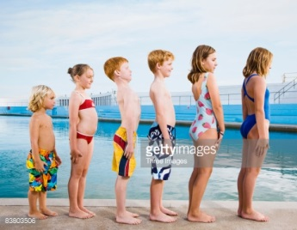

Ordem Unida

Slide 2
Apostila de ORDEM UNIDA BÁSICA
I Parte - CONCEITOS

Slide 3
Ordem unida são ações aprendidas e executadas em conjunto, de acordo com um padrão, em resposta a um comando, combinado previamente.
O que é ORDEM UNIDA?
ATENÇÃO E ENERGIA

Slide 4
- Ajuda a desenvolver boa postura
- Promove a coordenação motora
- Incentiva a autodisciplina e o autocontrole
- Promove atenção e observação à detalhes
- Promove concentração e prontidão na resposta
- Cria espírito de liderança e equipe
- É ideal para organizar e deslocar um grupo
Pra que fazer ORDEM UNIDA????
A ordem unida :

Slide 5
Formação:
Grupo de indivíduos que se colocam em fileiras e colunas, de acordo com o número indicado.
O que é o que na Ordem Unida???
(importantíssimo)
Fileira:
Quando os elementos estão um ao lado do outro, voltados para a mesma frente.
Coluna:
Quando os elementos estão um atrás do outro.

Slide 6
Distância:
É o espaço entre dois elementos, colocados um atrás do outro.
Intervalo:
É o espaço entre dois elementos um ao lado do outro.
Cobertura:
Disposição dos elemento na coluna (olhando para frente), de modo que fiquem com a distância exata um do outro
Alinhamento:
Disposição dos elemento na fileira (olhando para frente), de modo que fiquem com o intervalo exato um do outro

Slide 7
Linha:
Disposição dos elementos um ao lado (ou atrás) do outro.Como se traçássemos uma linha imaginária.
Testa:
O primeiro de cada coluna.
Cobertura:
O último de cada coluna.
Profundidade:
É o espaço entre a testa e a cauda da formação
Frente:
É a largura do grupamento (nunca diga agrupamento)

Slide 8
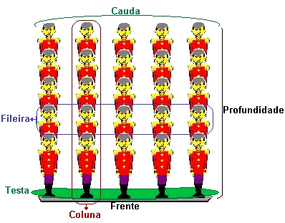
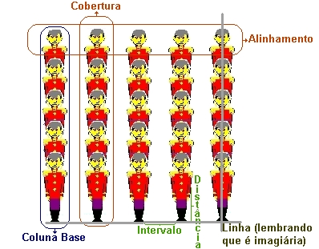
Observe as Ilustrações:

Slide 9
Apostila de Ordem Unida Básica
II Parte - Comandos e Posições

Slide 10
Formas de Comandos:
Comandos são maneiras padronizadas pela qual o instrutor comunica sua vontade e ordens a um grupo
- A voz
- Gestos
- Corneta ou clarim
- Apito

Slide 11
Advertência:
As três partes de um comando:
Um alerta dado ao grupo, prevenido-o para o comando que será dado.
Exemplos: “Grupamento...” “Atenção Clube” “bombeiro mirimes”
Comando propriamente dito
Refere-se ao movimento a ser realizado pelos executantes
Exemplos: “... Direita Voool...” “...Ordinário...”

Slide 12
Ordem de Execução:
Indica o momento exato em que o movimento ou ação indicado pelo comando deve ser executado.
A voz de ser: curta, enérgica, segura, clara e de uma única sílaba
Exemplos: “... (vool) VER !” “... (descaan) SAR!”
“... MAR(che) !” “... AL(to) !”
Os comando devem ser claros e emitidos com intensidade proporcionais ao tamanho do grupo.
O instrutor deve emitir os comandos na posição de “sentido”, frente voltada para o grupo, de uma localização em que seja visto e ouvido pela maioria de seus integrantes.

Slide 13

Posições:
S e n t i d o
Olhar sempre a frente, cabeça erguida
Ombros da mesma altura entre si, e um pouco para trás
Braços caídos, ligeiramente curvos
Mãos espalmadas, coladas à lateral, todos dedos unidos
Os joelhos ficam naturalmente distendidos
Calcanhares unidos, ponta dos pés separadas (formando 45 graus, popular “10 para as 2”)

Slide 14
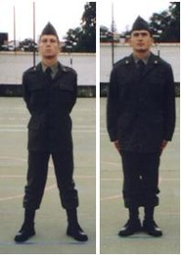

D e s c a n s a r
Braços flexionados
Esquerda segura a mão direita esta deve estar com punho fechado.
Na altura do cinto.
Detalhes das mãos
Os joelhos fazem uma ligeira flexão apoiado o corpo no pé direito, quando o pé esquerdo é afastado
O bombeiro mirim afasta o pé esquerdo de 35 - 45 cm.
Os pés mantém os 45 graus, mesmo estando separados.
À vontade
O Bombeiro nesse comando pode mover-se, falar, beber e comer.
Porém deverá conservar seu lugar em forma, de modo a conservar o alinhamento e cobertura.
O pé direito deve permanecer no local da posição de descansar, nunca podendo ser tirado.

Slide 15
Olhar à direita (ou esquerda )
Estando na posição de sentido, gira a cabeça para o lado indicado
Deve-se olhar diretamente a autoridade ou símbolo,e enquanto esta se desloca, acompanha-se com o olhar
Fora de Forma
O grupo sai de forma rompendo marcha com o pé esquerdo (batendo no chão)
Rompimento
Levará à frente o braço direito, flexionando-o para cima e projetará para trás o braço esquerdo
Elevará o calcanhar direito
O bombeiro mirim levará o pé esquerdo à frente, com a perna distendida, batendo no solo

Slide 16
C o b r i r
Nesse comando deve o bombeiro mirim alinhar-se na coluna e linha
Estende o braço esquerdo à frente, com a palma da mão voltada para baixo, até tocar levemente o ombro do companheiro da frente.
Os elementos da testa estenderão o braço esquerdo para o lado, tocando levemente o ombro do companheiro da esquerda
Os dedos tanto da mão esquerda como da direita devem estar unidos
Para desfazer esta posição o instrutor
dará a ordem de “... FIRme”

Slide 17
P e r f i l a r
Este comando será dado SOMENTE quando a frente
for maior que a profundidade
O comando será assim: “... tomando por base a coluna da (direita, esquerda ou centro) ou do bombeiro mirim (nome dele[a] )
O bombeiro mirim se identifica no momento que o nome/ posição dele for chamado (ele levanta o braço direito com o punho fechado e diz sua posição ou seu nome)
Então o instrutor dará a ordem:
Peeeer - FILAR”
Os bombeiro mirimes da testa e da coluna do bombeiro mirim-base procederão como no comando de cobrir, medindo a distância com o braço esquerdo
Ao mesmo tempo, todos os demais voltam vivamente o rosto para a coluna do bombeiro mirim-base e tomam intervalos e distâncias, SEM ERQUER O BRAÇO
Para desfazer esta posição o instrutor dará a ordem de “... FIRme”

Slide 18
F I M
Essa são as posições básicas e comandos básicos,
espero que você tenha aprendido e gostado!!

